Slide 1
Equidad y Reducción de Pobreza– la Adopción de Medidas a Nivel Municipal
Louise Cord
Gerente de Sector de Pobreza, Género y Equidad para LAC
BANCO MUNDIAL
Notes:
At the frontier, tools exist – new applications and new challenges. Here to learn and listen as much as to share.
Senoras y senores, honorables intendentes. es un placer estar aqui con ustedes hablando de una tema tan importante. Soy Luisa Cord, el gerente sectoriel du grupo de pobreza y equidad para la region de America Latina y el Caribe en el Banco Mundial. La reducion de la pobreza y el fomento de la prosperidad compartida son metas criticas en la region de america latina. Los ultimos anos han visto un progreso importante en ese dos areas reflejando mejoras en crecimiento, la creacion de mejoras trabajos, mejoras en el aceso al servicios y mercardos y expansiones en los programas sociales tal omo los remeses privados. Sabemos que muchos de estas ganancias reflean politicas y tendancias nationales, pero sabemos tambien que el crecimiento y mejoras en consommation y ingresos dependent muchos de donde viven – si hay trabajos, accesso al mercardos, services, etc. 60% de las pobres estuviern pobres en 2000 y quedaban pobres en 2010 – vivian en 20% de los districtos en la region. El mensage aqui es mucho depend de donde vive, y cuales son los servicios y biens publicos que tengan y especiaement que el gobierno municipal y su diregentes tienen un papel critica para aseguar avancas sociales. Estmaos para hablar sobre que puede hacer los gobiernos muncipal para la reduccion de la pobrezza –no hay un herramiento magica – vamos hablar del papel critiica de evidencia – parar definir las prioriidades, identificar los programas, y hacer inversiones en servicios y biens publicos que benefician a la todos – pobres y non-pobres. Vamos a decir que el herramiento magica – no es un programma particular o forma institutional special, pero la information – sus capta regular, su utilizacion para definir programas y evaluar sus impactos.
Estoy acqui con dos colleaguas.. Read Bios briefly. Voy a presentar rapidamente las tendancias regionles de reduccion de la pobreza y los avances y desafios en la prosperidad compartida. Antes de hablar de las utlisation de information al nivel municipal. Maria Eugenia va presentar los herramiento de evidencias y dar les exemplos de como pueden utilisar los al nivel municipal para tenir mejoras politicas orientada al equidad, y Aude-Sophie Rodella va hablar del caso de Chaco Argentina donde estamos trabajando con el gobierno provincial para mejoror los resultados en las communidades con un mejora untilisacion de evidencias.

Slide 2
El tamaÑo de la clase media EN amÉrica latina excede el número de pobres en la región…
Notes:
Progreso important en la reduccion de la pobreza desde 1995, la pobreza moderada en la region se corto por 40 pourciento, de 43pourciento ( hasta 27 pourciento, y el tamano del classe medio aumento de una persona en cinco en 95 hasta un tercer pourciento de la poblacion y hoy dia hay mas personas viviendo en el classe medio que en la pobreza. Sin embargo, el grupo mas grande son las hogares vulnerables que tiene un riesgo important de caier en la pobreza. Practiquemente 40 pourciento de la poblacion esta en este situacion.
Mention 70% growth (check) and 30% equity. (check).68% labor, y 33 transferencias (13%) y pensions (15) y otros.

Slide 3
…sin embargo, el nivel de prosperidad compartida (PIB per-cápita ajustado por desigualdad) de lac es un quinto del nivel de los países con el mejor desempeño del mundo
Shared Prosperity Convergence Index (SPCI)
Índice de convergencia del nivel de prosperidad compartida
Notes:
Pero si se hace una comparison del nivel de prosperidad compartida en la region con los paises mas performantes, se puede ver que hay una brecha importante que esta disminuiendo poco a poco Una comparison del pib/habitante ajustado por la equidad mostra que el latino promedio tiene menos de 20% - una mejoracion paulatina desde 1995 cuando el indice fue 14%. Progreso mas fuerte por la region andino y cono sur, con un nivel mas alta (dado la contribucion de mexico) en America Centrale y Mexico, pero con poco progreso especialemente en los ultimos 4 anos.

Slide 4
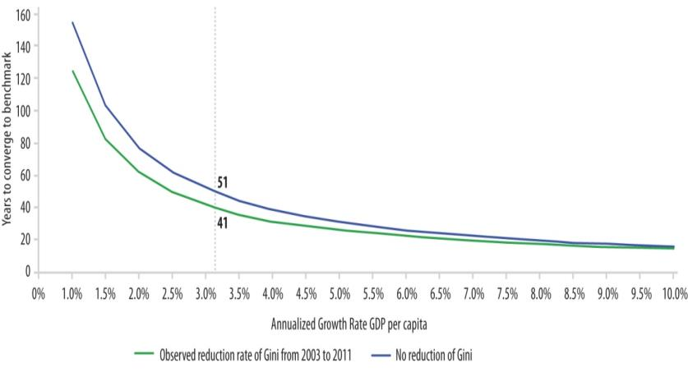
ES NECESARIO dar UN gran SALTO PARA CERRAR LA BRECHA DE LA PROSPERIDAD COMPARTIDA EN LAC
Notes:
For most part of the countries, the performance of the last years is not enough to reach the benchmark by 2030
The Sen’s Welfare Index benchmark is 23,535 (equity-adjusted per capita GDP per year, PPP 2005), derived from the population-weighted average of the Sen’s Welfare Index of the top ten countries in 2000 (Luxembourg, Qatar, Norway, Denmark, United States, Netherlands, Switzerland, Austria, Ireland and Singapore).
Para cerrar la brecha – y conseguir el mismo nivel de bienstar en AL que exsistio en los top performers en 2000 tomara dos generaions o 40 anos – no sera antes 2052 que el latino promedio tendra el nivel de los paises ocde en 2000 y dies anos mas si no sigue bajando la disigualdad.
Con las tendencias actuels van a tomar 41 anos antes de que los citoyano latinos tiene el nivel de prosperidad que tiene los paises mas avancados en 2000. Si la tendancia de los ultimos 15 anos se para, y la disigualdad no continua de bajar – tomara 51 anos para llegar a este hito. Mostra la necessidad de no siguir con business as usual, pero de pensar como podria tenir una majora dramatic para cortar el tiempo de llegar al nivel de prosperidad compartida de los pais mas avancados.
Exceptions are Panama, Uruguay and Argentina.

Slide 5
La pobreza sigue siendo multidimensional y Local
Próximo Estudio Regional en Pobreza Crónica en LAC (2014). Los servicios incluidos son agua y electricidad.
Notes:
A sub-national issue: in 2010, 60 percent of LACs chronic poor are concentrated in just 20 percent of the regions.
La lucha contra la pobreza y la disigualdad tiene dos grandes caracteristqiues muy relevants – son multi-dimensional – la pobreza monetaria esta associado con privaciones en accesso al servicios – salud, educacion, agua, saneamiento y se asocia con differencias regionales importantes – vinculado con una falta de connectividad a mercados y accesso al servicios y capacidad institutional. Aqui vemos la associaion dentro las regions con mucha pobreza chronica y las privacions en servicios basicos. Y la carta muestra – que la pobreza extrema en Peru esta concentrada en algunos districtos – un tercer de la pobreza esta en las zonas azuls, verde y amaraillo – y se puede ver que el tamano de las zonas bleus es mucho mas chico.
tanto los desafíos multidimensionales y espaciales sugieren que la acción a nivel local es la clave

Slide 6
La municipalidad es central en la lucha contra la pobreza
¿Por qué nos importa?
Crecimiento
Cohesión social
Gestión des riesgos de desastres
Tema social prioritario en LAC
La equidad es un derecho básico
Notes:
Porque la pobreza es multi-dimensional y trata de la entrega de servicios y bienes publicos locales, pero tambien tiene sentido por los municipios. Importante para el crecimiento – recursos, terrenos, recursos humanos, cohesion social – vinculados con tasa elevados en mexico de desigualdad, la capacidad de la communidad affecta mucho la resistancia de una puebla enfrente a un choc climatica – si tiene servicios, biens publicos, transport, servicios de saneamiento. Y finalemente – es una dercha basica que merita todos su pobacion. Capacidad de participar en los mercados sin discrimationcion y con justa.

Slide 7
Las tasas de pobreza en pequeñas municipalidades están por encima de los promedios nacionales; a su vez enfrentan limitaciones de capacidad
Note: Population data are for 2007.
Notes:
tamaño del municipio está ligada a su nivel de pobreza. Se puede ver que los municipalis con menos de 20,000 personas tienen dtasas muy arriba el nivel national en mexico y peru.
*******
Urban stats gleaned from World Bank - World Development Indicators Data
- Calculations done by Megan Rounseville
25% of the urban population is living in slums (2005 data, includes 26 countries in the region, 18 of 19 “key” countries)
77% of the urban population lives outside of the country’s largest city (2009 data, includes 37 countries in the region, all 19 “key” countries)
84% of the urban population has access to improved sanitation as compared to 57% of the rural population (2007 data, Urban: includes 34 and all 19 “key” countries; Rural: 32 countries and all 19 “key” countries)
1.65% annualized urban population growth between 2001 and 2011 (includes 38 countries in the region and all 19 “key” countries); As compared to a (negative) -0.25% rural population growth between the same time period (includes 37 countries in the region and all 19 “key” countries)
79% of the total population is urban (2011 data, includes 38 countries and all 19 “key” countries)
* Key Countries = ARG BOL CHL COL CRI BRA VEN DOM ECU SLV GTM HND MEX NIC PAN PRY PER URY JAM

Slide 8
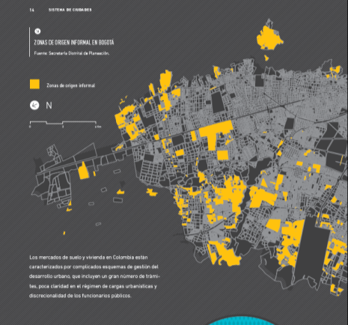
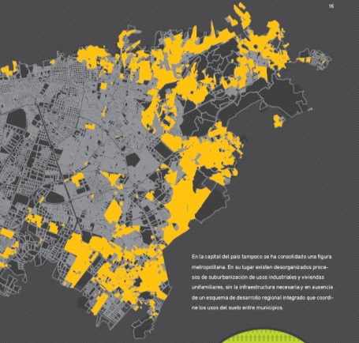
Las grandes áreas metropolitanas deben hacer frente a zonas con alta concentración de pobreza
Notes:
Source: “Sistema de Ciudades: Una aproximacion visual al caso colombiano.” 2012. DNP and Banco Mundial
municipios grandes y megaciudades enfrentan diferentes desafíos – bolsas de pobreza que pueden ser difíciles de localizar y a entregar servicios por problemas de crime yviolencia, drogas, o falta de infrastructura. Aqui un mapa de bogota con las zonas amarillo que estan zonas de alta infomralidad que esta vinculada con la pobreza.

Slide 9
¿Qué hacer? Diagnóstico Municipal: decisiones basadas en la evidencia
¿Dónde están los hogares más desfavorecidos?
Datos: Encuestas de hogares, censos Indicadores: Mapas
¿Cuáles son los servicios sociales y bienes públicos que tienen? ¿Qué calidad tienen estos?
Datos: Encuestas de hogares, datos administrativos, encuestas de percepción, datos cualitativos
Indicadores: Índice de desarrollo humano, IDH, pobreza multi-dimensional, indicadores de resultados.
¿Cual es la incidencia del gasto público?
Indicadores – Commitment to Equity, impuestos
¿Cómo están vinculados los pobres con el crecimiento?
Encuestas de mano de obra, hogares, agrícolas, transporte, mas información sobre logísticas, datos de celulares
Empleo, acceso al mercados financieros, valores de bienes, tiempo para viajar al trabajo, fuentes de ingresos, informalidad.
¿Como manejan riesgos? ¿Cuales son sus estrategias de gestión de riesgo?
Datos climáticos, precios, datos cualitativos, teléfonos móviles, etc.
Cambios en ingresos, comportamientos (trabajo, educación), indicadores alimentarios.
¿Cuáles son los problemas mas críticos que necesitan una estrategia multi-sectorial?
Notes:
Que hacer? La informacion es poder y capacidad – nunca una empresa privada podria ser excitiosa sin informacion sobre las costos, efficienca y productivdad, situacion del mercado, etc. El medico necesita los examens antes de precribir mediamentos – necessitamos una enfoque scientifica para attaquar la pobreza. Hoy dia, el costo de la informacion esta bajando y el costo de no utilizar la infomcion esta aumentando. La equidad – es la sciencias de ver los desafios de los diferetes hogares, barious y como las differentes politicals pueden affectos hogares differenteamente. Cinquo preguntas con datos.

Slide 10
la toma de decisiones basada en evidencia
Planificación y ejecución
Coordinación institucional
Focalización de los programas
Asegurar que las familias pobres se benefician de las inversiones públicas
Seguimiento y evaluación:
Incidencia del gasto público
Evaluar impactos
Mecanismos de responsabilidad social
Mejorar la calidad de los datos y sistemas de gestión de información
Notes:
(
evaluaciones ejecutivos
evaluaciones de procesos, evaluaciones de impacto
ial accountability mechanisms (call numbers, participatory evaluations, etc.)

Slide 11
conclusiones
Importantes avances en la reducción de la pobreza en términos absolutos, pero aún mucho camino por recorrer para cerrar la brecha con los países de mejor desempeño
La lucha contra la pobreza es multi-dimensional y local y los gobiernos municipales tiene un papel clave
La evidencia y los datos son herramientas importantes para conseguir mejores resultados en la agenda de pobreza y equidad
Diagnóstico-→ Identificación de grupos y problemas claves → planeación y ejecución→ seguimiento y evaluación.
Identificar y compartir lecciones aprendidas con ustedes
Notes:
America latina y sus municipios estan a la frontera de la politia publica – tienen la capacidad de hacer el gran salto y entregar la prosperidad en la region .

Slide 12
GRACIAS

